Slide 1
원격 저장소(Github) 생성 및 활용(I)
동의과학대학교 컴퓨터정보과

Slide 2
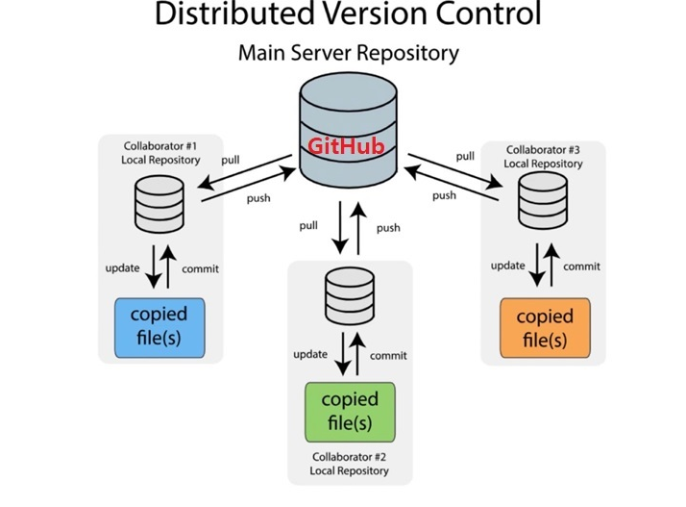
원격 저장소(GitHub)

Slide 3
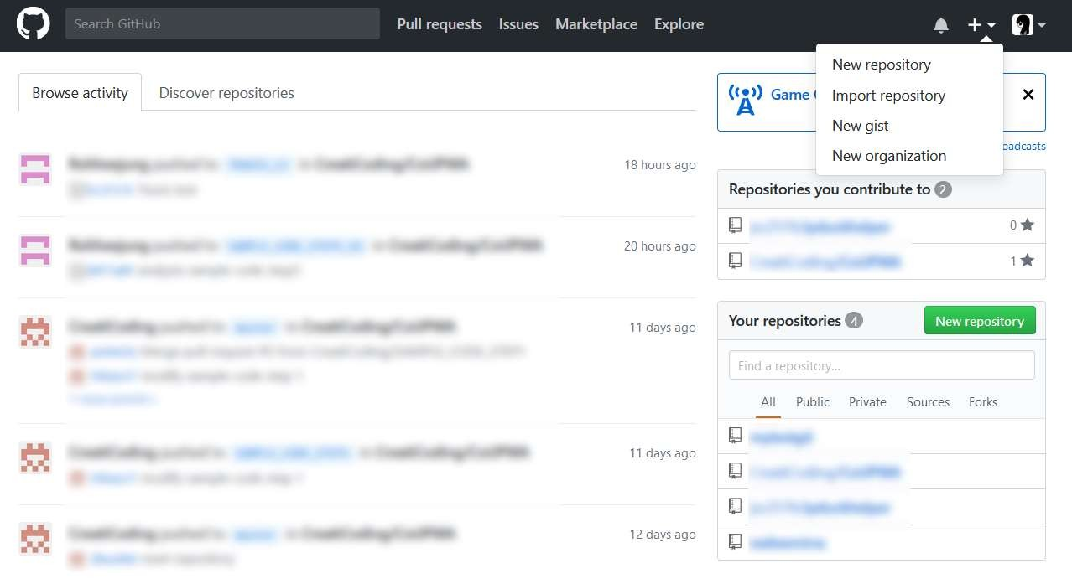
원격저장소(GitHub) Repository 생성
https://github.com/
회원 가입하고(Sign up) 로그인하기(Sign in)
상단의 +를 누르고 New repository를 누르거나 Your repository의 New repository 클릭

Slide 4
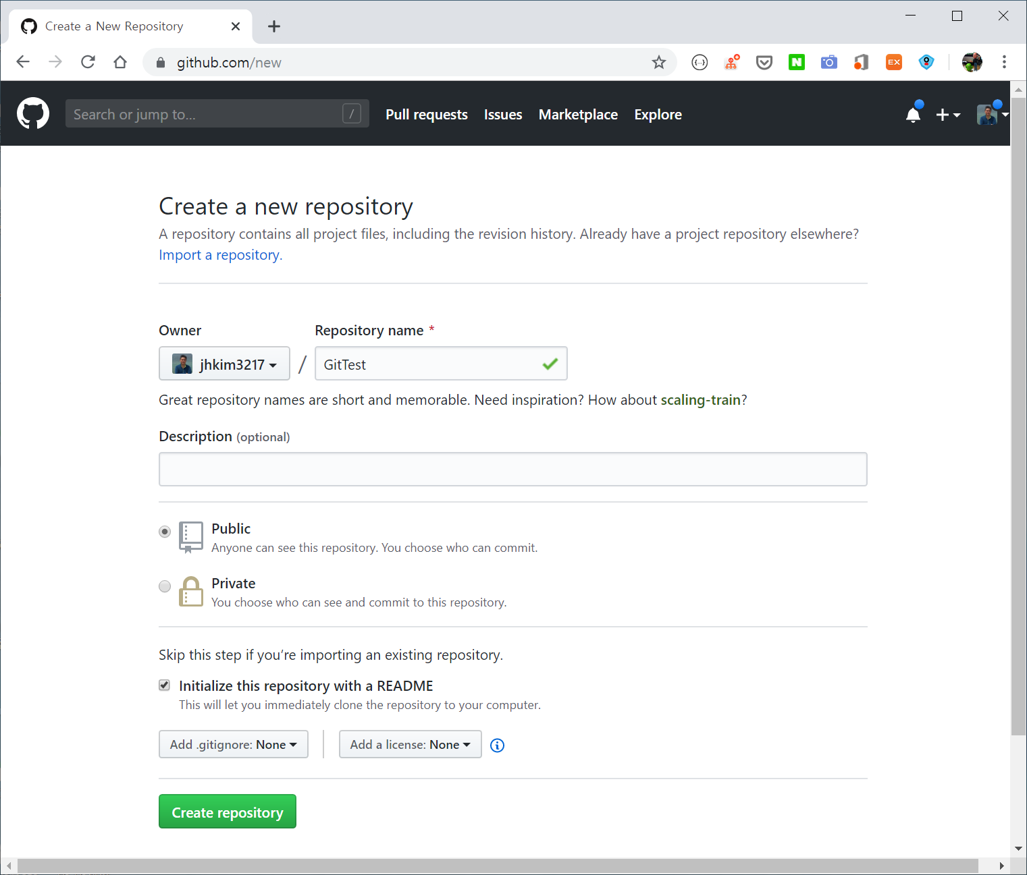
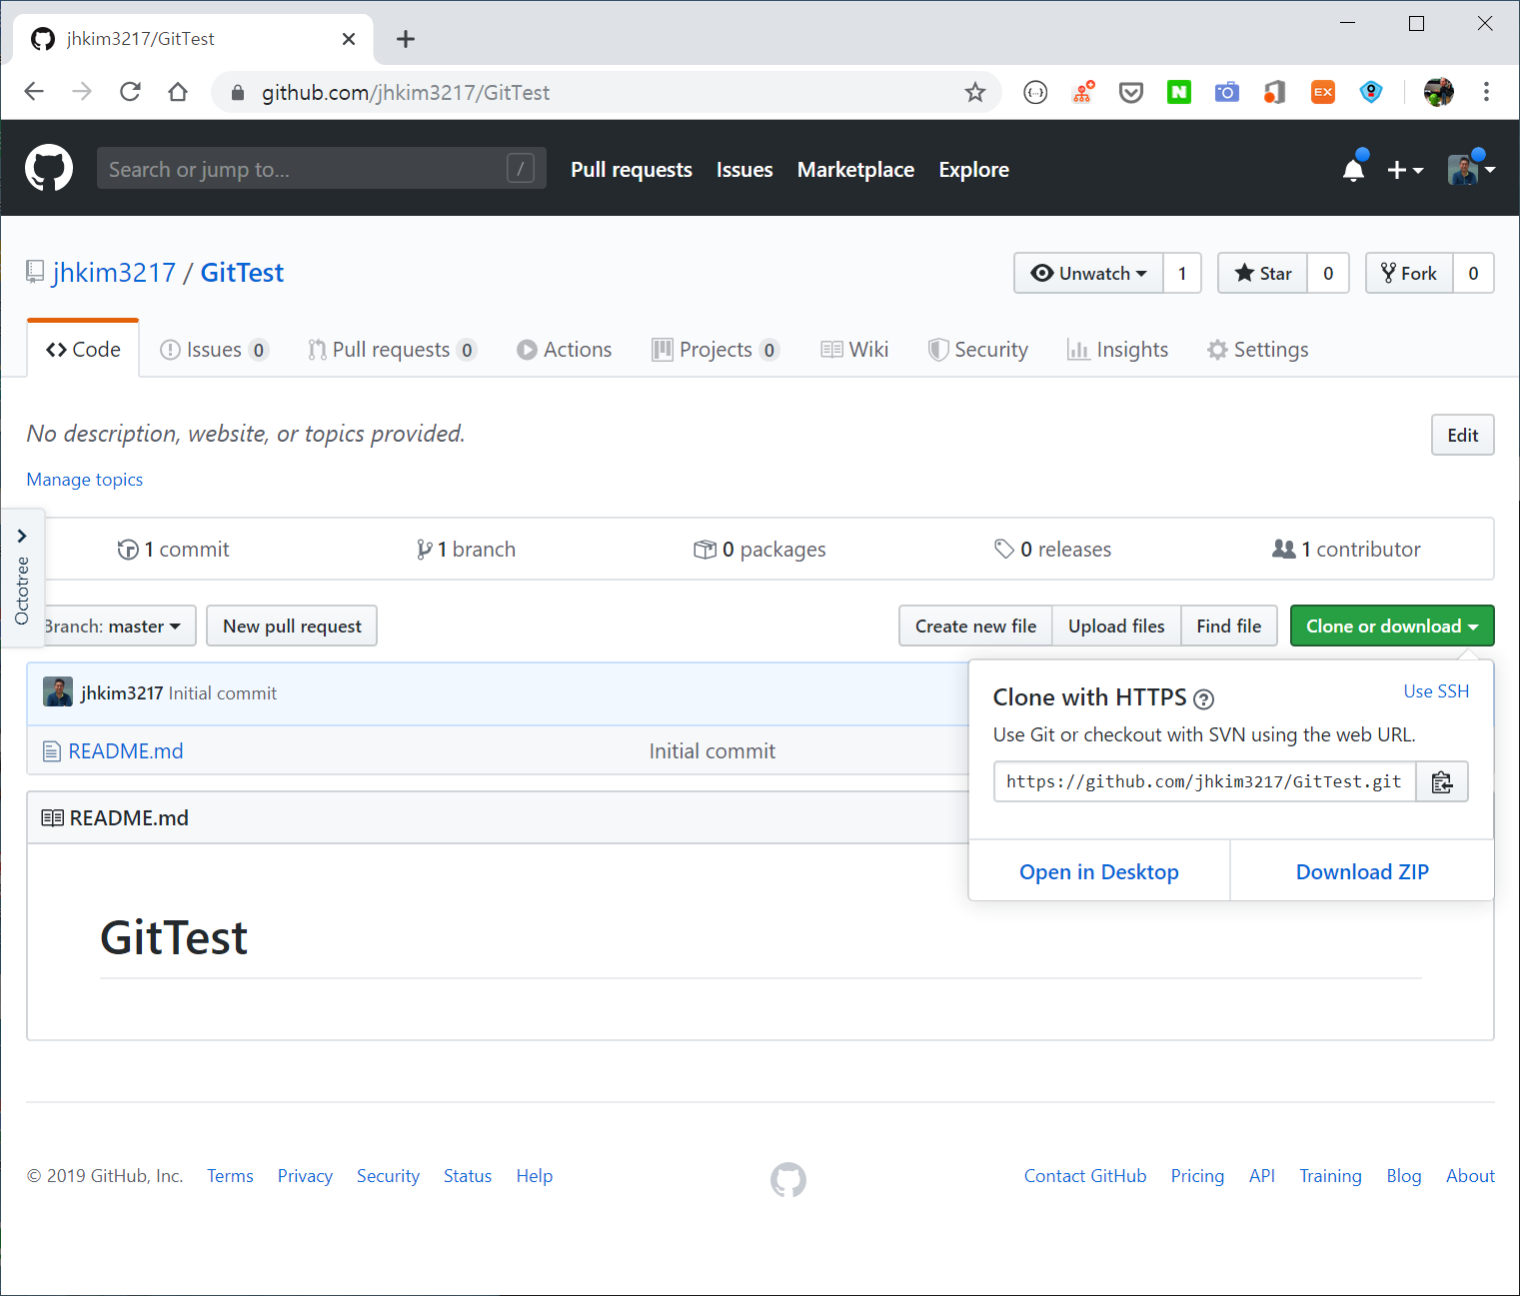
원격저장소(GitHub) Repository 생성

Slide 5
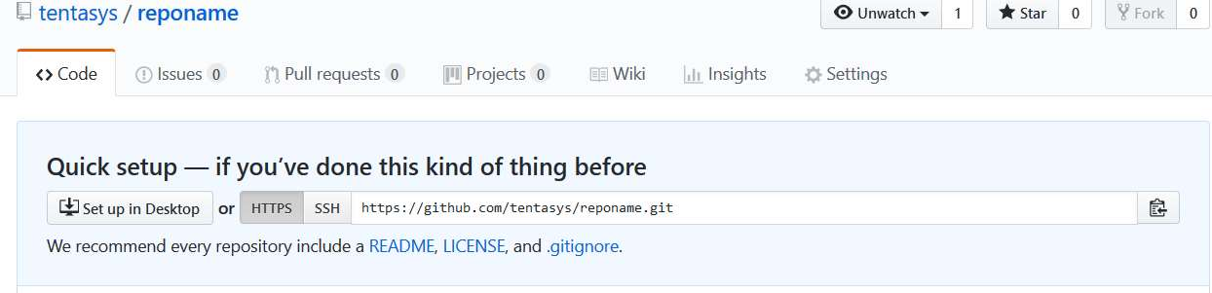
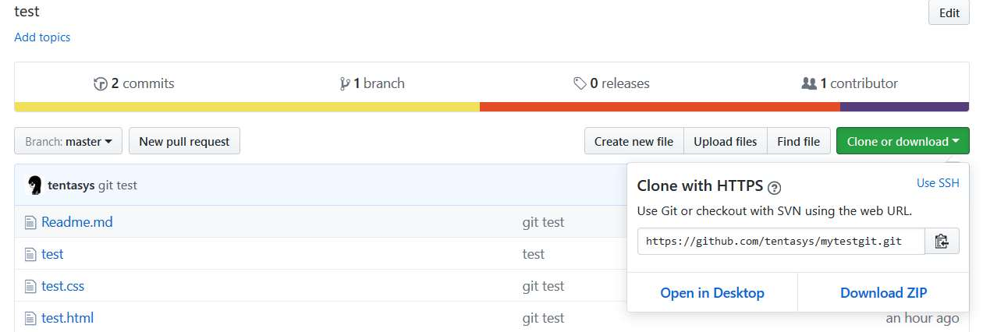
저장소 URL 가져오는 법
빈 repository 의 경우
클릭하여 저장소 주소 복사
내용이 있는 repository 의 경우
클릭하여 저장소 주소 복사

Slide 6
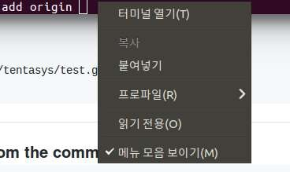
가져온 저장소 주소를 터미널에 붙여 넣는 법
터미널창에서 오른 클릭을 하고 붙여 넣기 클릭

Slide 7
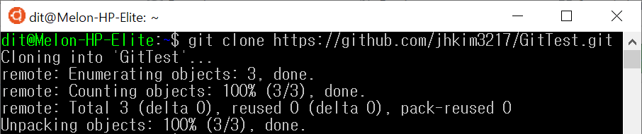
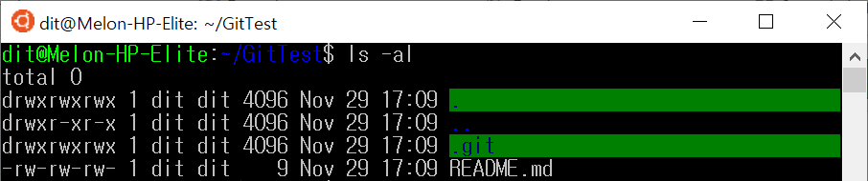
원격저장소(GitHub) Repository clone
$ git clone https://github.com/jhkim3217/GitTest.git
clone 후 자동적으로 git 관리 설정이 됨(git init)
각자 github에 생성한
repository 경로 주소

Slide 8
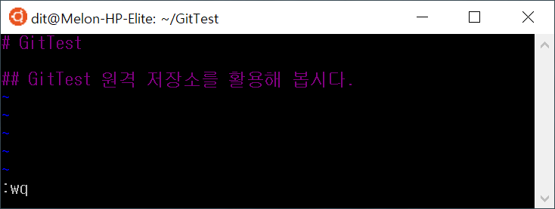
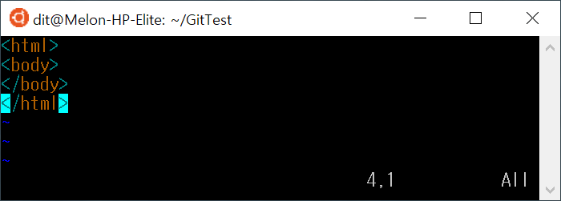
로컬 저장소(Local Repository) 관리
$ vi README.md // 기존 파일 수정
md 파일은 mark down 형식의 파일임
참고 : https://gist.github.com/ihoneymon/652be052a0727ad59601
$ vi hello.html // 새로운 파일 hello.html 생성

Slide 9
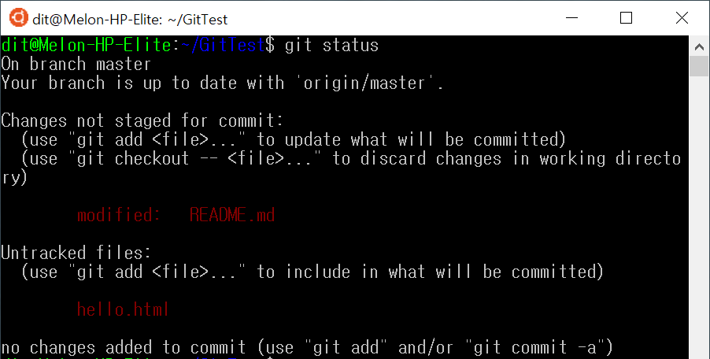
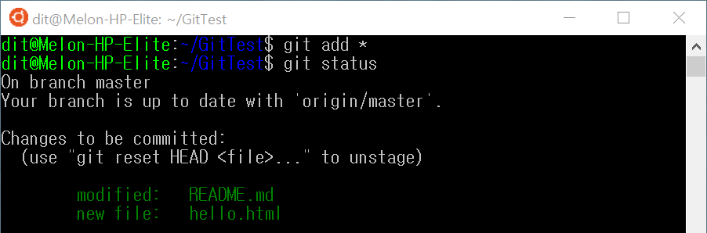
$ git status // 아직 staging area(INDEX)에 들어가지 않음
$ git add * // working directory의 모든 파일을 stage에 add

Slide 10
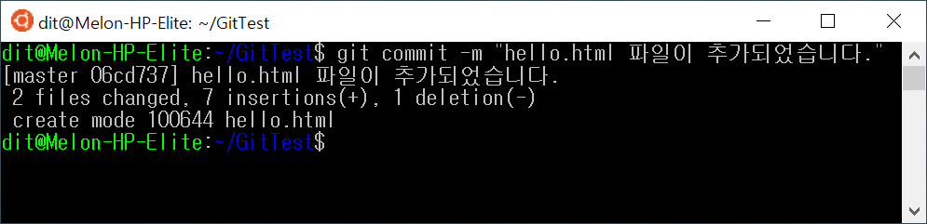
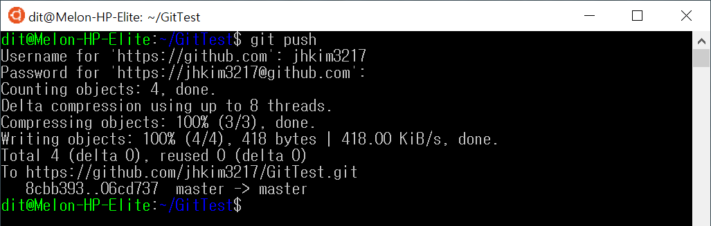
로컬 저장소(Local Repository) Commit
$ git commit –m “hello.html 파일이 추가되었습니다＂
리모트 저장소(GitHub) Commit
$ git push
이때 자신의 GitHub ID, Passwd를 물어본다

Slide 11
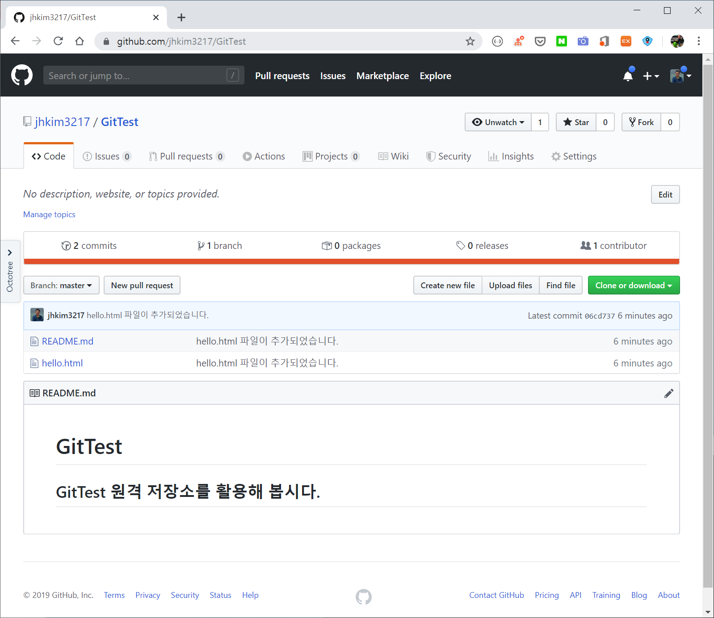
GitHub Repository 확인

Slide 12
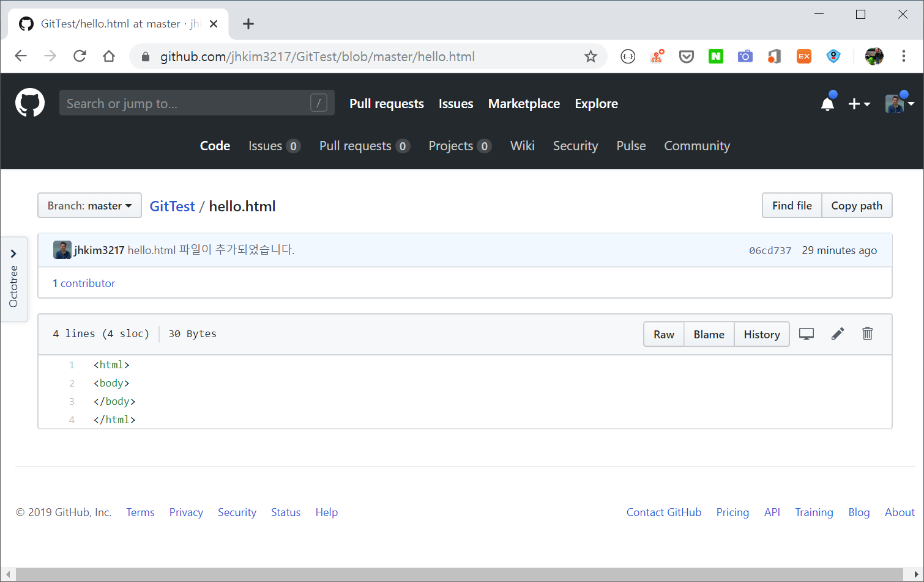

Slide 13
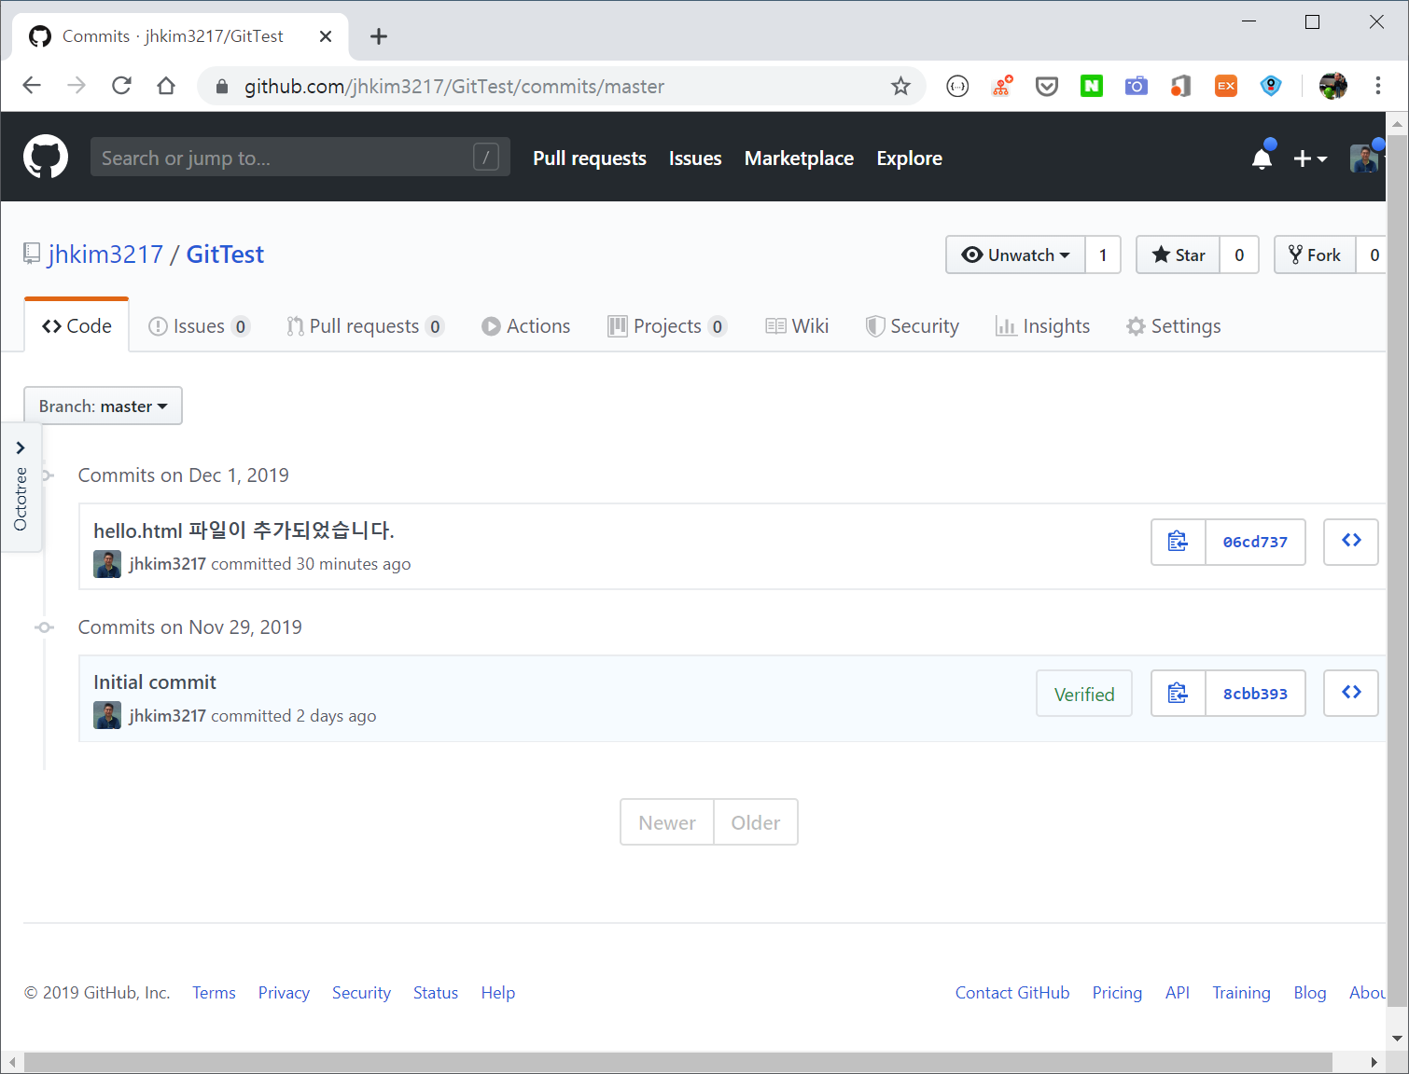
Commit message 보기

Slide 14
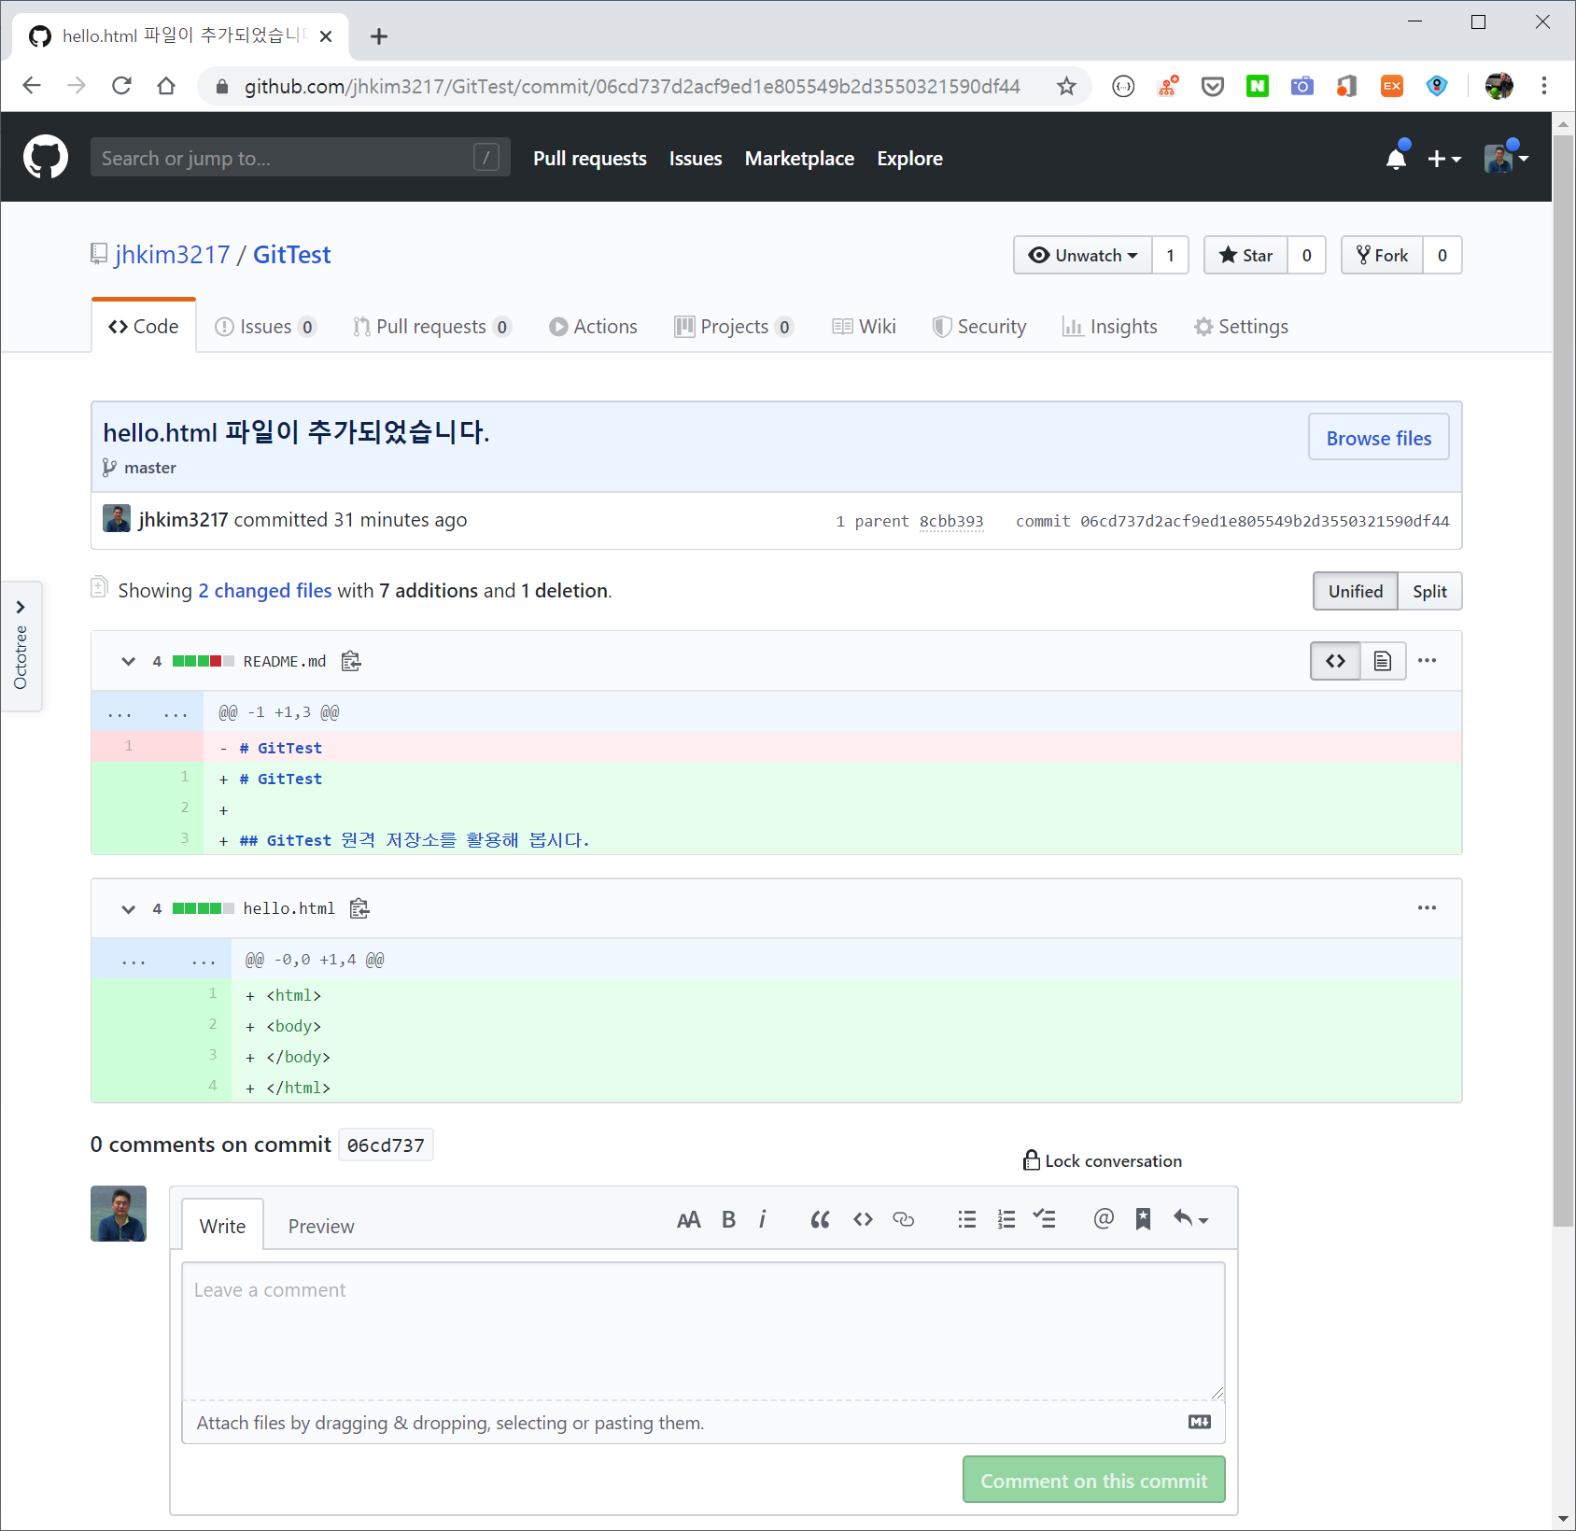
Commit hash 코드(06cd737) 변경사항 확인

